Slide 1
TOÁN 2
Tập 2
Tuần 19
Bài 52: Làm quen với phép nhân,
dấu nhân

Slide 2
KHỞI ĐỘNG

Slide 3
Mỗi thẻ có 2 chấm tròn.
5 thẻ có 10 chấm tròn.
Có tất cả bao nhiêu chấm tròn?
Mỗi thẻ có hai chấm tròn, mình lấy ra 5 thẻ.
2
4
6
8
10

Slide 4
KHÁM PHÁ
KIẾN THỨC MỚI

Slide 5
Mỗi thẻ có 2 chấm tròn, 5 thẻ có 10 chấm tròn
x
2 được lấy 5 lần
Ta có phép nhân: 2 x 5 = 10
Đọc là: Hai nhân năm bằng mười
Dấu nhân

Slide 6
2 được lấy 3 lần
Ta có phép nhân: 2 x 3 = 6
Đọc là: Hai nhân ba bằng sáu

Slide 7
2 được lấy 7 lần
Ta có phép nhân 2 x 7 = 14
Đọc là: Hai nhân bảy bằng mười bốn

Slide 8
LUYỆN TẬP
THỰC HÀNH

Slide 9
1
Xem hình rồi nói (theo mẫu):
Mẫu:
5 được lấy 3 lần
5 x 3 = 15
a)
b)
4 được lấy 5 lần
4 5 = 20
6 được lấy 2 lần
6 2 = 12
?
x
x
?

Slide 10
Chọn phép nhân thích hợp với mỗi tranh vẽ:
2
5 x 2
6 x 3
4 x 3
Notes:
Bấm vào ảnh để hiện ra đáp án đúng

Slide 11
Xếp các chấm tròn thích hợp với mỗi phép nhân sau:
3
3 x 2
3 được lấy 5 lần
3 x 5
4 x 3
5 x 4
5 x 5

Slide 12
a. Xem tranh rồi thảo luận về phép tính của Quân
và Thư. Theo em, bạn nào nêu phép tính đúng?
5
6 x 2
6 + 2
Quân
Thư

Slide 13
b. Kể một tình huống có sử dụng
phép nhân trong thực tế.
5
THẢO LUẬN NHÓM ĐÔI

Slide 14
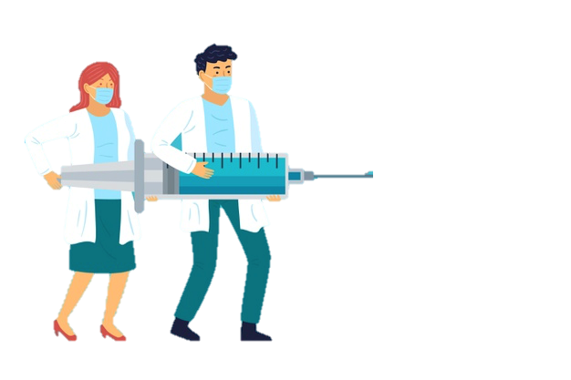
Tiêu diệt Covid 19
HƯỚNG DẪN
Thầy cô kích chuột vào để xuất hiện câu hỏi.
Kích chuột vào màn hình để hiện đáp án
Kích chuột vào để xuất hiện trang bị chống virut tương ứng
Kích chuột vào trang bị tương ứng, tiêu diệt vi rút.

Slide 15
Start
Trái Đất đang trong cuộc chiến đấu với N-Covy 19.
Hãy chung tay bảo vệ Trái Đất của chúng ta bằng cách trả lời các câu hỏi.
Với mỗi câu trả lời đúng sẽ được 1 trang bị để bảo vệ trái đất của chúng ta.

Slide 16
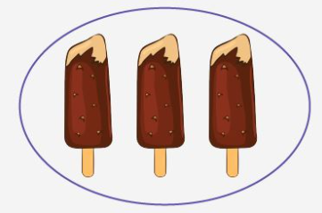
Nêu phép nhân tương ứng
Nêu phép nhân tương ứng
Đọc phép tính sau:
3 x 5 = 15
win
Ba nhân năm bằng mười lăm
3 x 2
4 x 2
Rửa tay thường xuyên với xà phòng, nước sạch; hoặc các loại nước rửa tay có chứa cồn
Hãy sử dụng khẩu trang đúng cách
Thực hiện tốt các khuyến cáo của Bộ Y Tế

Slide 17
Bài học hôm nay em biết thêm được điều gì?
Để có thể làm tốt các bài tập trên em nhắn bạn điều gì?

Slide 18
DẶN DÒ

Slide 19
Hoc10 chúc các em học tốt!

